Slide 1

Universidad Nacional de Río Negro
Física 1 A - 2012
Unidad 02 – El Universo
Clase 0206
Fecha 09 May 2012
Cont Universo en expansión
Cátedra Asorey – Cutsaimanis
Web http://fisica1-unrn.blogspot.com
Archivo A-2012-U02-C06-0509-universo

Slide 2
Universidad Nacional de Río Negro
Física 1 A - 2012
Unidad 02 – El Universo
Clase 0206
Fecha 09 May 2012
Cont Universo en expansión
Cátedra Asorey – Cutsaimanis
Web http://fisica1-unrn.blogspot.com
Archivo A-2012-U02-C06-0509-universo

Slide 3

En el episodio anterior...
El parcial...

Slide 4
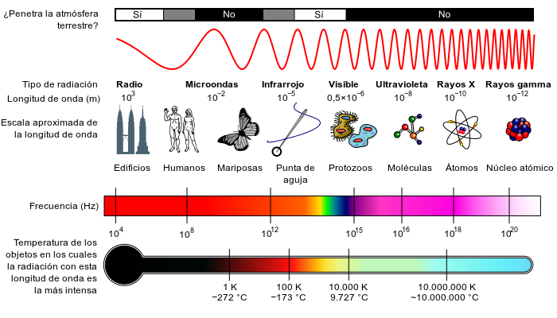
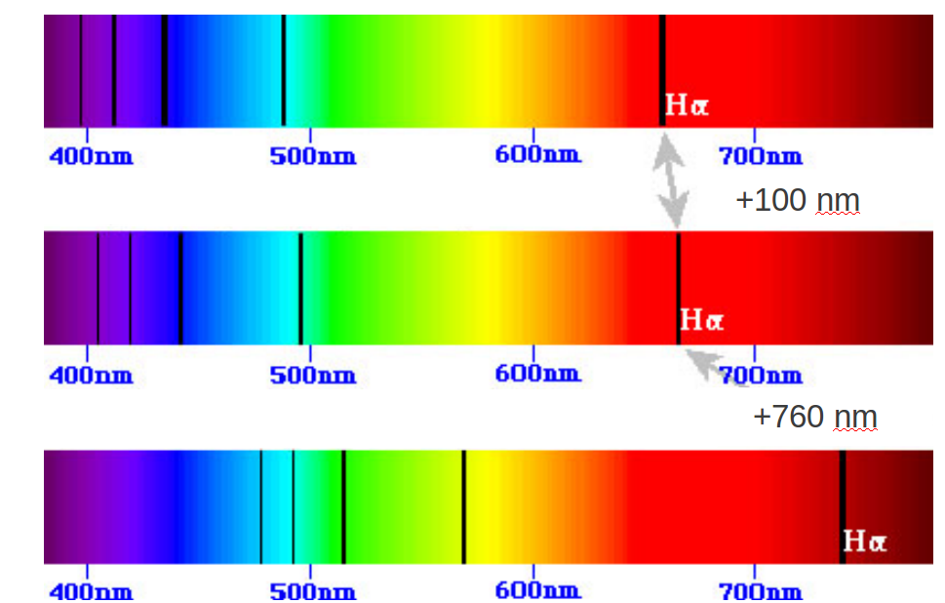
En el episodio anterior
c = λf
E = hf = hc/λ
c = 3x10⁸ m/s
h = 6.6261x10⁻³⁴ Js
v es la velocidad de alejamiento de la fuente

Slide 5
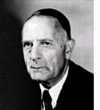
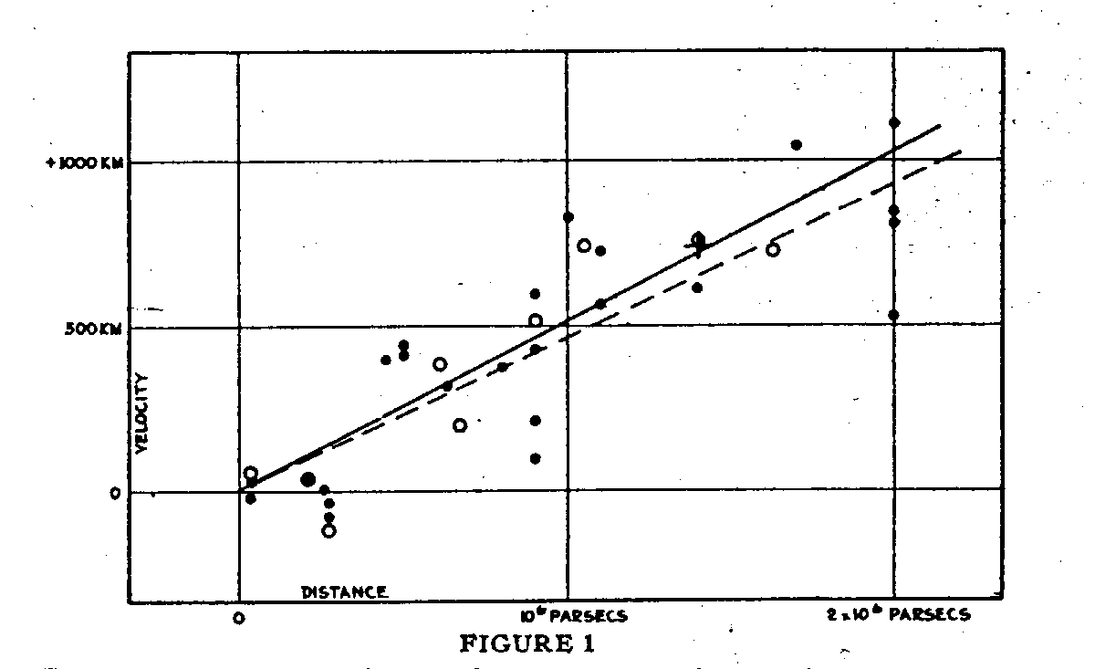
Ley de Hubble: el Universe se expande
Un objeto situado a 1 Mpc de la Tierra se aleja a una velocidad de 71 km/s
Velocidad v_{f}
Distancia
10⁶ parsecs = 1 Mpc (megaparsec) = 3.085 x 10²² m

Slide 6
Constante de Hubble
¿Qué unidades tiene H₀?
Recordar el concepto de H₀: ¿con qué velocidad se aleja un objeto situado a un Mpc?
¿Qué significan el tiempo de Hubble y el radio de Hubble?

Slide 7
Pero si el Universo está en expansión....
… siempre lo estuvo?
Estado estacionario
  Creación contínua de materia (hidrógeno)
  Universo homogeneo e isótropo
Explosión inicial
  Principio cosmológico: las propiedades del Universo son las mismas para todos los observadores
  Altas temperaturas y densidades
  Expansión y enfriamiento

Slide 8
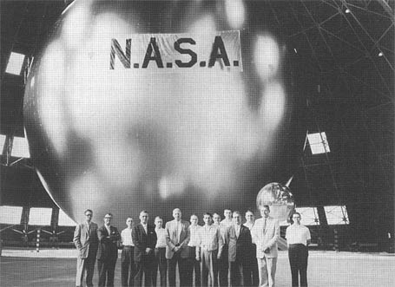
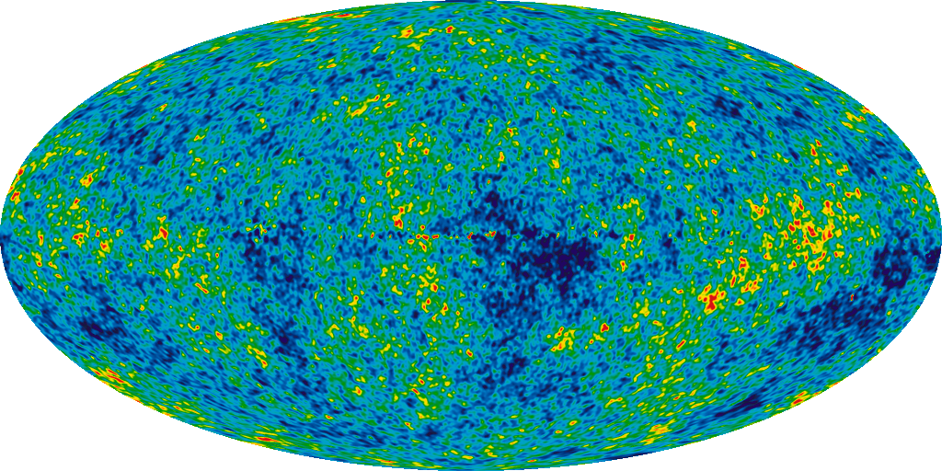
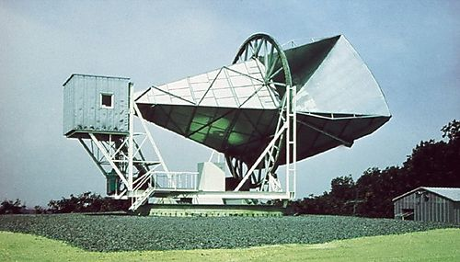
The Big Bang Theory
Alpher & (Bethe) & Gamow → Paper alfabético
Penzias & Wilson (1965)
λ=7.35 cm
¿Energía? ¿Temperatura?

Slide 9

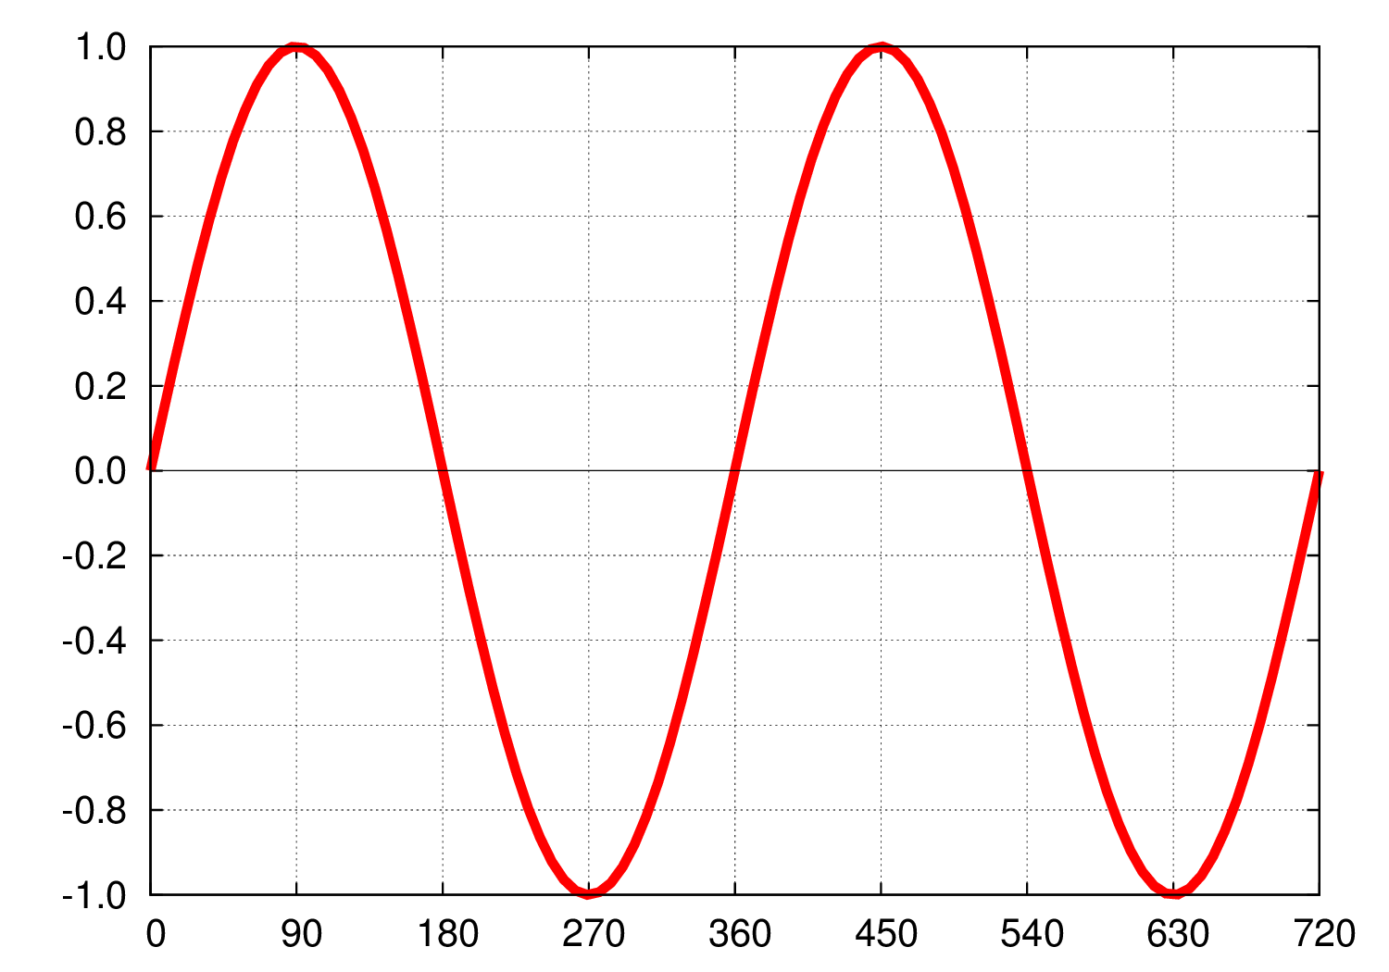
Materia y energía en la expansión

Slide 10
Densidad crítica:
Densidad para la cual la gravedad detendrá la expansión del Universo
¿Cómo podemos calcularla?
M
R

Slide 11
Midiendo...
Defino: Ω = ρ / ρ_{c}
Ahora mido el contenido de materia del Universo
Obtengo:
Ω = 1.01 +/− 0.01

Slide 12

¡Entendimos el Universo!

Slide 13
Peeeerooooo.....
Sabemos que Ω ~ 1
¿Cómo se compone?
  Ωk = 0.001%
  Ωγ = 0.2%
  Ωm = 4%
  Ω_{M} = 23%
  Ω_{E} = 73%
¿De qué me disfrazo?

Slide 14

Bienvenidos al lado oscuro del Universo

